Slide 1

商务汇报
计划总结
项目汇报
LOGO
DEFENCE
开题报告
面向职业兴趣的志向填报辅助系统
汇报人：范子涵
THANKS YOU
2024·答辩顺利

Slide 2
行业PPT模板http://www.1ppt.com/hangye/
商务汇报
计划总结
项目汇报
LOGO
研究背景及现状
目录
功能设计内容
CONTENTES
当前进度展示
预期成果与总结

Slide 3
商务汇报
计划总结
项目汇报
LOGO
PART 01
研究背景及现状
RESEARCH BACKGROUND AND CURRENT SITUATION
THANKS YOU
2024·答辩顺利

Slide 4
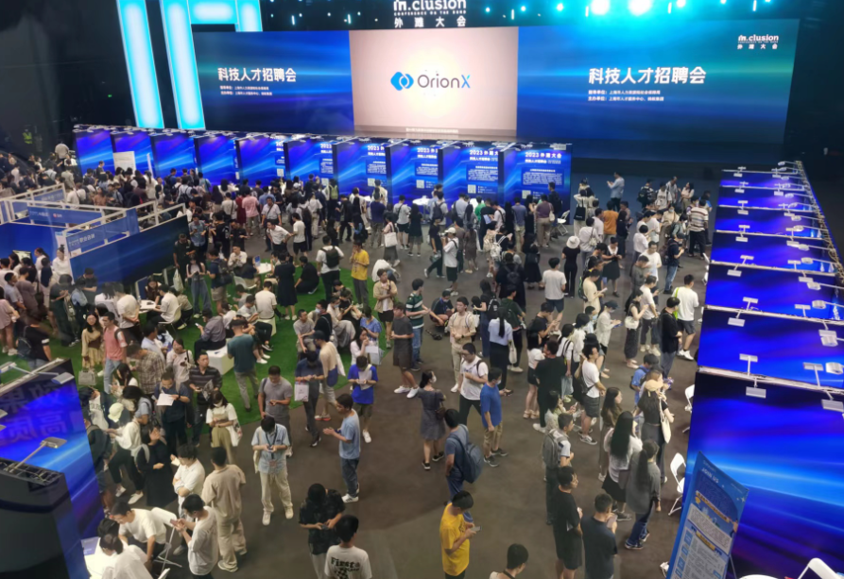


未来发展探究
01
02
03
随着社会经济的快速发展和结构转型，新兴行业不断涌现，职业选择变得前所未有的多元化。如今，学生们面临着琳琅满目的职业选项，但同时也陷入了对各个职业了解不足的困境。
传统系统大多聚焦于学生模糊的未来期望以及高考成绩与大学录取分数线的匹配，而忽略了学生对专业实际工作内容和发展前景的深入了解需求。
一方面，部分专业毕业生供过于求，就业市场竞争激烈，许多学生面临毕业即失业的困境。
另一方面，一些行业却面临着人才短缺的问题，急需专业人才填补岗位空缺。

Slide 5

论文摘要简述
大学专业怎么选？
毕业后能找什么工作？
土木工程是盖房子？ 计算机专业是修电脑？ 金融专业是当创业者？
我选的这个专业，毕业后能找到些什么样工作呢。 未来工作的信息能否成为我现在选择志愿的一个助力？
自己喜欢做什么？
工作内容感兴趣吗？
喜欢视频剪辑艺术创作？ 喜欢学术研究理论应用？
我选的这个专业的毕业生，他们未来的发展境遇是怎样的呢？ 哪些建议是我应该遵从的？

Slide 6

论文摘要简述
以学生需求为导向，关注学生的报考痛点、发现专业与职业的潜在关系
促进学生与专业精准匹配，减少因盲目选择导致学习动力不足和就业困难问题
使用可视化工具，将统计结果以直观的图表形式展示，为用户提供清晰的数据洞察。

Slide 7

论文摘要简述
了解专业
01
只有知道即将要报考的专业的学习内容，专业前景，才能根据自身情况抉择报考。
了解岗位
02
旨在为使用者提供各类岗位的工作情况，通过悉知工作信息，来帮助使用者确立自己下一人生阶段的目标
了解自己
03
我们为了报考好大学好专业寒窗苦读，接下来该为了什么来保障我们的生活？

Slide 8
商务汇报
计划总结
项目汇报
LOGO
PART 02
功能设计内容
FUNCTIONAL DESIGN CONTENT
THANKS YOU
2024·答辩顺利

Slide 9
研究方式方法
数据收集
包括大学开设专业信息、专业授课信息、毕业生就业及其工作岗位工作内容信息等。
设计内容
信息展示
报考政策新闻展示、学校和专业排名、毕业生就业去向图表、专业详细信息等。
用户交互
反馈与评价、用户兴趣收藏、报考成功率展示等。

Slide 10
研究方式方法
信息展示
数据收集
用户交互
引用教育部学科评估数据，提供各大学及其专业的排名，便于用户进行比较。 使用数据可视化工具，展示毕业生就业去向和单位分布，便于用户直观理解专业前景。
设计爬虫程序或API接口，收集各大学本科专业信息，包括专业排名、师资情况、优势专业等。收集毕业生反馈，完善就业信息。获取毕业生就业数据，包括工作单位、职位、薪资水平等。
提供用户反馈通道，以便不断改进用户体验和内容质量。
根据用户所在地区和高考分数提供高校报考推荐

Slide 11

研究方式方法
技术选型
01
运用 HTML5等技术实现页面布局和样式设计，保证页面的兼容性和美观性。
02
利用数据库管理系统存储和管理系统数据，确保数据的高效存储和检索。
开发爬虫程序，针对各大高校网站、招聘网站等数据源进行数据抓取，获取专业信息和就业数据。
03

Slide 12
商务汇报
计划总结
项目汇报
LOGO
PART 03
当前进度展示
CURRENT PROGRESS DISPLAY
THANKS YOU
2024·答辩顺利

Slide 13
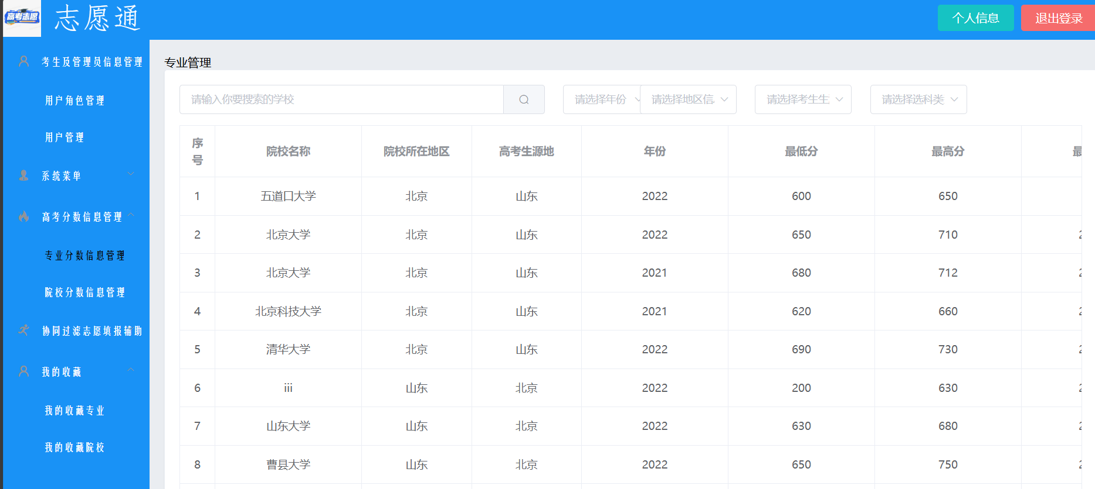
论文摘要简述
简要功能
待完成项
1.院校专业职业收藏功能 2.院校专业分数等基本信息 3.用户信息管理
1.页面修改与美化 2.大学专业具体信息采集 3.毕业生就业去向数据收集 4.院校推荐功能

Slide 14
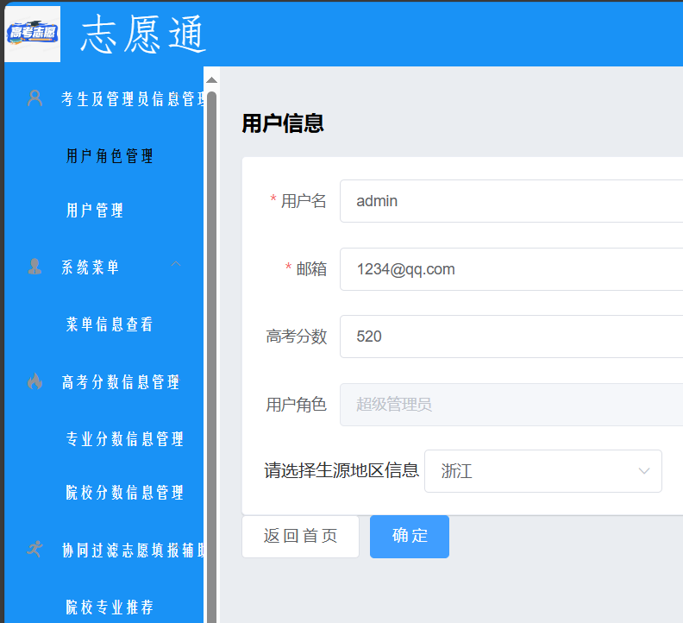
研究结论概要
添加标题
添加标题
添加标题
期待功能列表样式
设计简洁明了的专业列表页面，展示各专业的基本信息和排名，点击可进入详细信息页面。
在详细信息页面，全面展示专业的课程设置、就业去向、岗位信息、薪资待遇等内容，为学生提供一站式的信息服务。

Slide 15
商务汇报
计划总结
项目汇报
LOGO
PART 04
预期成果与总结
BRIEF INTRODUCTION OF THESIS ABSTRACT
THANKS YOU
2024·答辩顺利

Slide 16
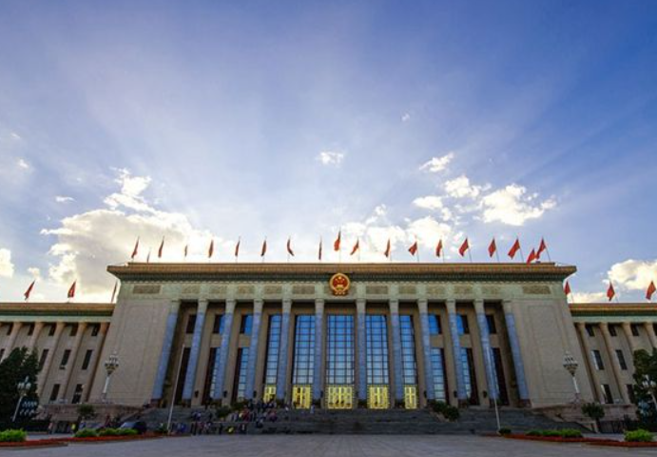

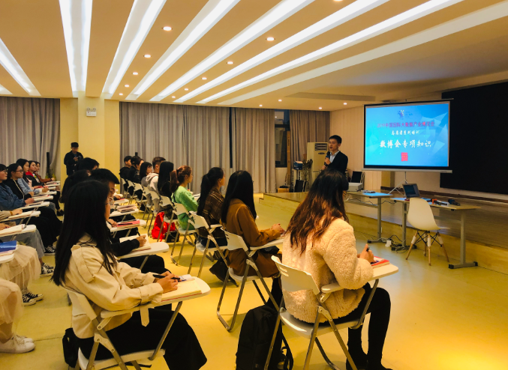
研究方式方法
社会层面
缓解大学生就业结构性矛盾，促进人才在各行业的合理流动，推动社会经济健康发展。
学生层面
教育层面
引导学生在大学期间有针对性地学习和提升自己，增强未来的就业竞争力，实现职业理想。
辅助高校开展职业规划教育，提高学生就业质量，提升学校的社会声誉和影响力。

Slide 17
未来发展探究
第06-10周
第01-02周
系统实现与测试
系统调研，撰写看题报告
03
01
04
02
第11-12周
第03-05周
撰写论文、毕业答辩
系统可行性分析与设计。

Slide 18
商务汇报
计划总结
项目汇报
LOGO
DEFENCE
谢谢观看
WORK REPORT BUSINESS REPORT GENERAL BUSINESS STYLE MONTHLY REPORT ANNUAL REPORT BUSINESS PLAN PROJECT PLAN PROJECT REPORT COMPLETION REPORT
汇报人：范子涵
THANKS YOU
2024·答辩顺利

